Slide 1
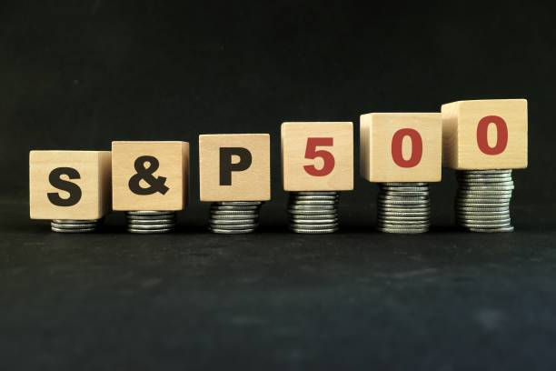
Trabajo práctico individual 2 - finanzas
Juan flores DTs-01

Slide 2
Si eres un inversor inexperto, empieza con lo básico.

Slide 3
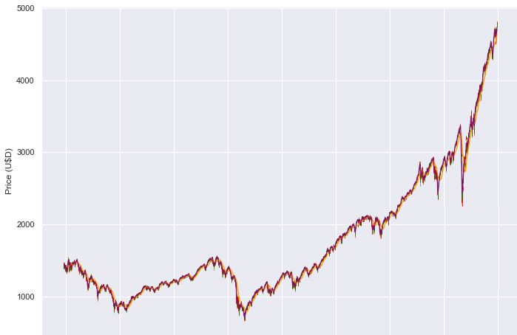
inversión en la bolsa de valores*
S&P500
Es el proceso de compra y venta de acciones o instrumentos financieros, dentro de un mercado de valores
*Aunque son recomendadas para principiantes por su fácil acceso y requerimiento de poco capital, siguen siendo inversiones de riesgo

Slide 4
Elementos a considerar
Se tiene que hablar de:
Temporalidades
Indicadores
La operabilidad del mercado para la optimización del rendimiento
¿Cuánto tiempo invertir para comenzar a ganar?
¿Los fundamentales?

Slide 5
Vámonos al slide

Slide 6
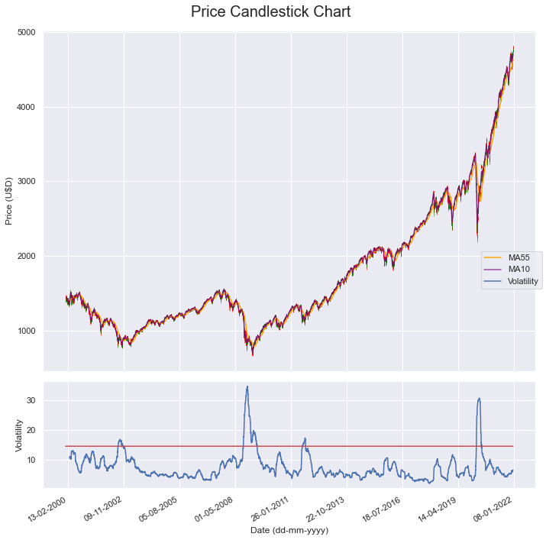
S&P500

Slide 7
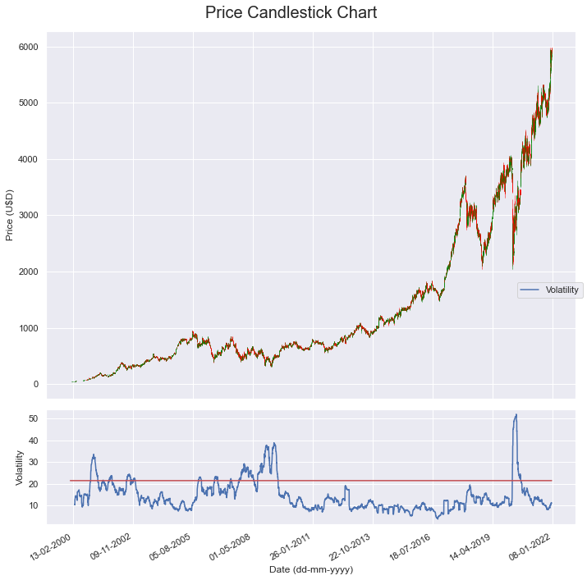

1.-NVR, Inc.-NVR

Slide 8
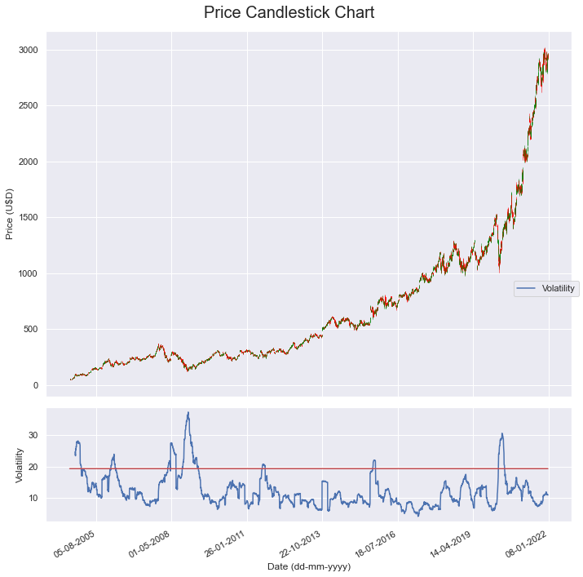
2.-Alphabet Inc. (Class A)-GOOGL

Slide 9
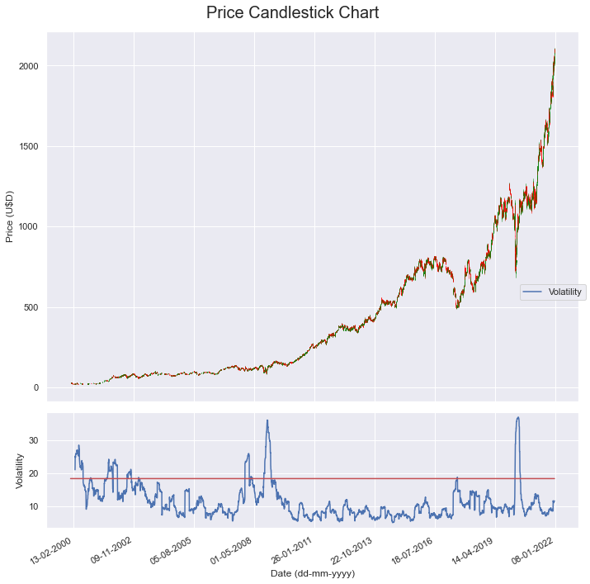
5.-AutoZone-AZO

Slide 10
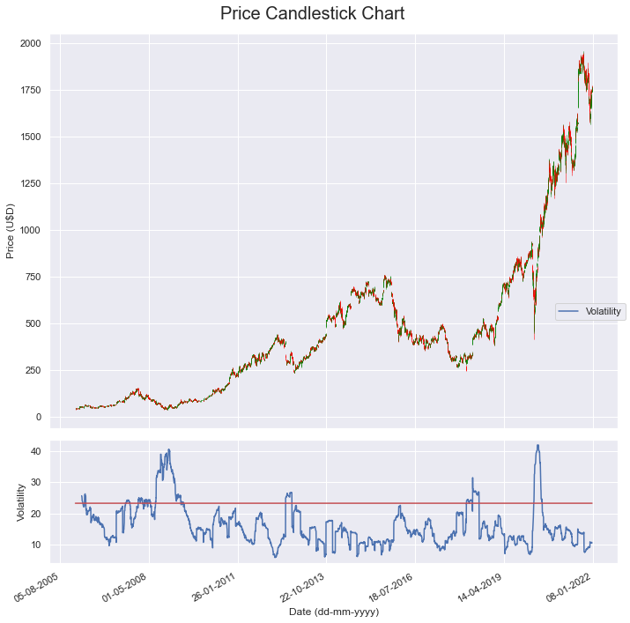

6.-Chipotle Mexican Grill-CMG

Slide 11
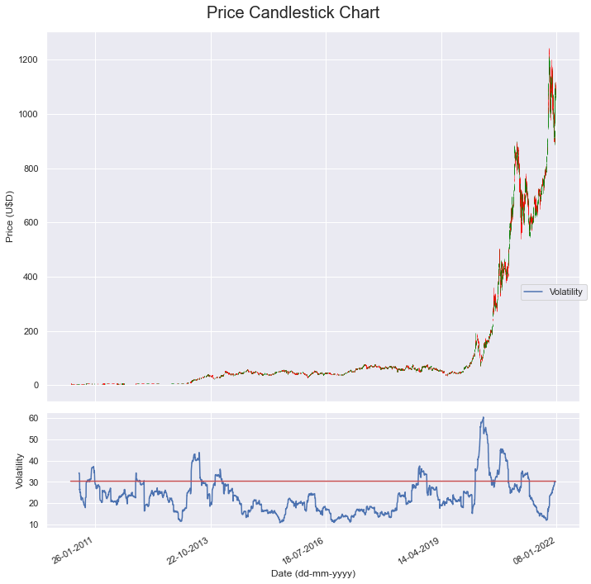

8.-Tesla, Inc.-TSLA

